Slide 1
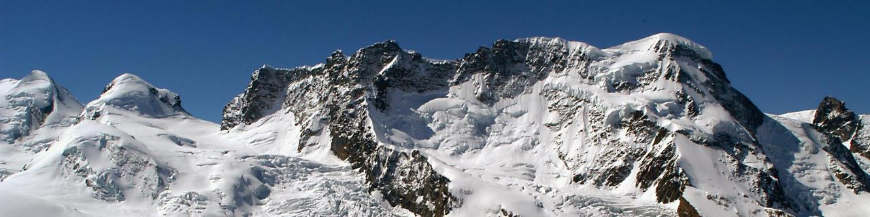
Die 5 höchsten Berge der Schweiz
Vortrag von Peter Muster

Slide 2
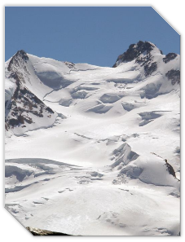
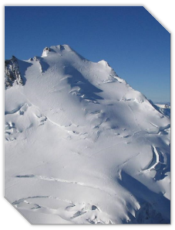
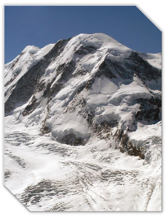
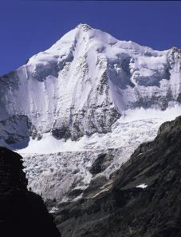
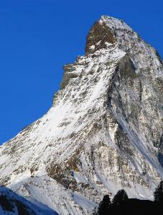
Die 5 höchsten Berge der Schweiz

Slide 3
1. Dufourspitze
Höhe: 4’634 m
Erstbesteigung: 1. August 1855
Lage: Kanton Wallis

Slide 4
2. Dom
Höhe: 4’545 m
Erstbesteigung: 1858
Lage: Kanton Wallis

Slide 5
3. Liskamm
Höhe: 4’527 m
Erstbesteigung: 1861
Lage: Kanton Wallis / Aostatal, Italien

Slide 6
4. Weisshorn
Höhe: 4’506 m
Erstbesteigung: 1861
Lage: Kanton Wallis

Slide 7
5. Matterhorn
Höhe: 4’478 m
Erstbesteigung: 1865
Lage: Kanton Wallis / Aostatal, Italien

